Slide 1
DSBcA07 - Dějiny starověkého Řecka II - seminář
1. hodina, spartská hegemonie, prameny k helénismu

Slide 2
Peloponnéská válka
První peloponnéská válka (460–446 pnl)
431–404 pnl
Athénský spolek x Peloponnéský spolek
Sparta (Korint, Théby, Makedonie) x (Athény, Samos, obce v Malé Asii)
3 fáze – Archidámská válka, Níkiův mír, Dekelejská válka
Archidámos, Brásidás, Pausaniás, Ágis II., Lýsandros X Periklés, Kleón, Démosthenés, Níkiás, Alkibiadés
Nemoc v Athénách
Tažení do Attiky

Slide 3
Fáze
Bitva u Pylu, u Délia, u Amfipole
Tažení na Sicílii (Syrákúsy)
Tažení proti spojencům – ještě před válkou Samos, poté Mytiléné, dobytí Mélu
Během „míru“ protispartská koalice – Argos, Mantineia

Slide 4
Spartská hegemonie
Konec peloponnéské války
Bitva u Kyziku (410 pnl)
Sparta podpořena Achaimenovskou říší (Dáreios II., satrapa Tissafernés) – stavba flotily
Lýsandros, Kýros mladší, návrat Alkibiada do Athén
Bitva u Nótia (406 pnl) – Alkibiadés odchází z Athén
Bitva u Arginús (406 pnl) – vítězství Athén, avšak → poprava velitelů
Bitva u Aigospotamoi (405 pnl)
Obléhání města, stržení zdí, rozpuštění spolku, flotily
Zisky pro Spartu, ne tolik pro její spojence

Slide 5
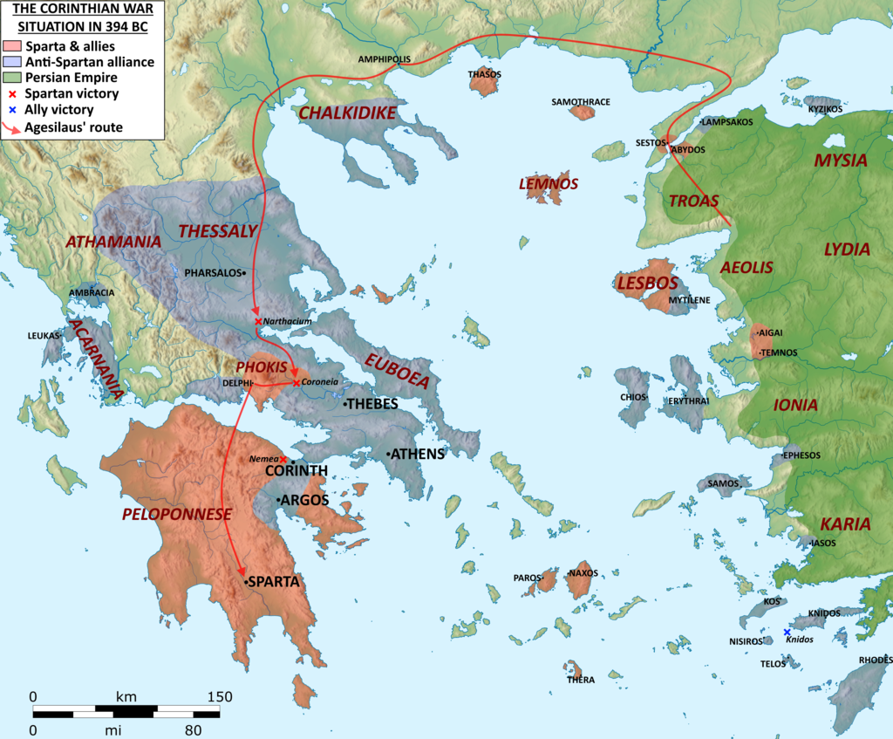
Spartská hegemonie
Podpora oligarchických zřízení (vláda 30 tyranů v Athénách, Théby), Thrasybúlos → obnova demokracie
Tažení do Malé Asie (399–394 pnl)x Tissafernés, Farnabazos, Tithraustés
Agésiláos (Thibrón, Derkylidás)
Korintská válka (395–387 pnl)
Sparta x Théby, Athény, Korint, Argos + Persie
Bitva u Knidu, bitva u Koróneie (394 pnl)
Antalkidův mír (Královský mír) – 387 pnl
Trestné výpravy (Élis, Mantineia, Olynthos)
Částečná obnova moci Athén, vítězství i oslabení Sparty, rozhodující slovo Persie
Válka proti Thébám - intervence Sparty v Thébách, válka od 378 pnl →

Slide 6
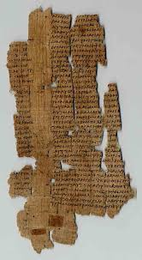
Prameny
Xenofón – osobně přítomen (tažení 10 000, bitva u Koróneie, přítel Agésiláa)
Plútarchos – životopis Agésiláa, Lýsandra, Pelopida (Epameinónda)
Hellénika Oxyrhynchia
Diodóros
(Eforos)
(Theopompos)

Slide 7
Hegemonie Sparty
Plut. Ages. 1,2,3,6,9,10,14,15,18,23,27,28
Xen. Hel. 2. str. 63–65,73–75; 3. str. 103–107,110–112; 4. str. 125,131–133; 5. str. 168–171,177,178,187,188

Slide 8
Prameny k helénistickému období
Téměř všechny prameny ztraceny (Polybios)
Citace pozdějších autorů (Diodóros, Strabón, Flavius Josephus, Plinius st., Arriános, …)
Všichni historiografové Alexandra (Ptolemaios, Aristobúlos, Nearchos, Kallisthenés, Onésikritos, Kleitarchos)
Alexandr Polyhistor – psal o všem
Poseidónios – dějiny Říma (mimo jiné)
Agatharchidés (Dějiny Evropy, Asie, geografie)
Původem cizinci – Béróssos, Manetho (Mesopotámie, Egypt)
Dúris ze Samu, Tímaios z Tauromenia, Theopompos, Filínos
Megasthenés, León z Pelly, Hekataios z Abdéry, Menandros z Efesu (Indie, Egypt, Tyros)

Slide 9
Pozdější řecky psané prameny
Diodóros
Strabón
Dionýsios z Halikarnássu
Arriános
Appiános
Plútarchos
Dión Kassios
Flavius Josephus
Héródiános
(Níkoláos z Damašku)

